Slide 1
Europski dan bez automobila
22.rujan.2016

Slide 2
Aktivnosti u našoj školi:
Učenici naše škole sudjelovali su u obilježavanju Europskog dana bez automobila različitim tjelesnim aktivnostima te likovnom radionicom.
Na taj način prenijeli smo poruku učenicima i roditeljima da nezdravo sjedenje u automobilima zamjene hodanjem,vožnjom bicikla,rolanjem i sl.jer time doprinose razvoju ekoloških uvjeta života.

Slide 3
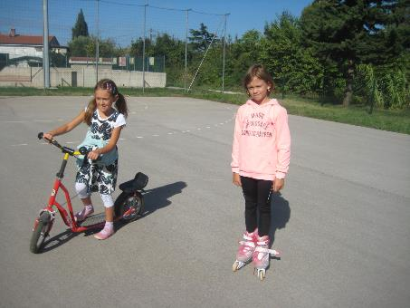
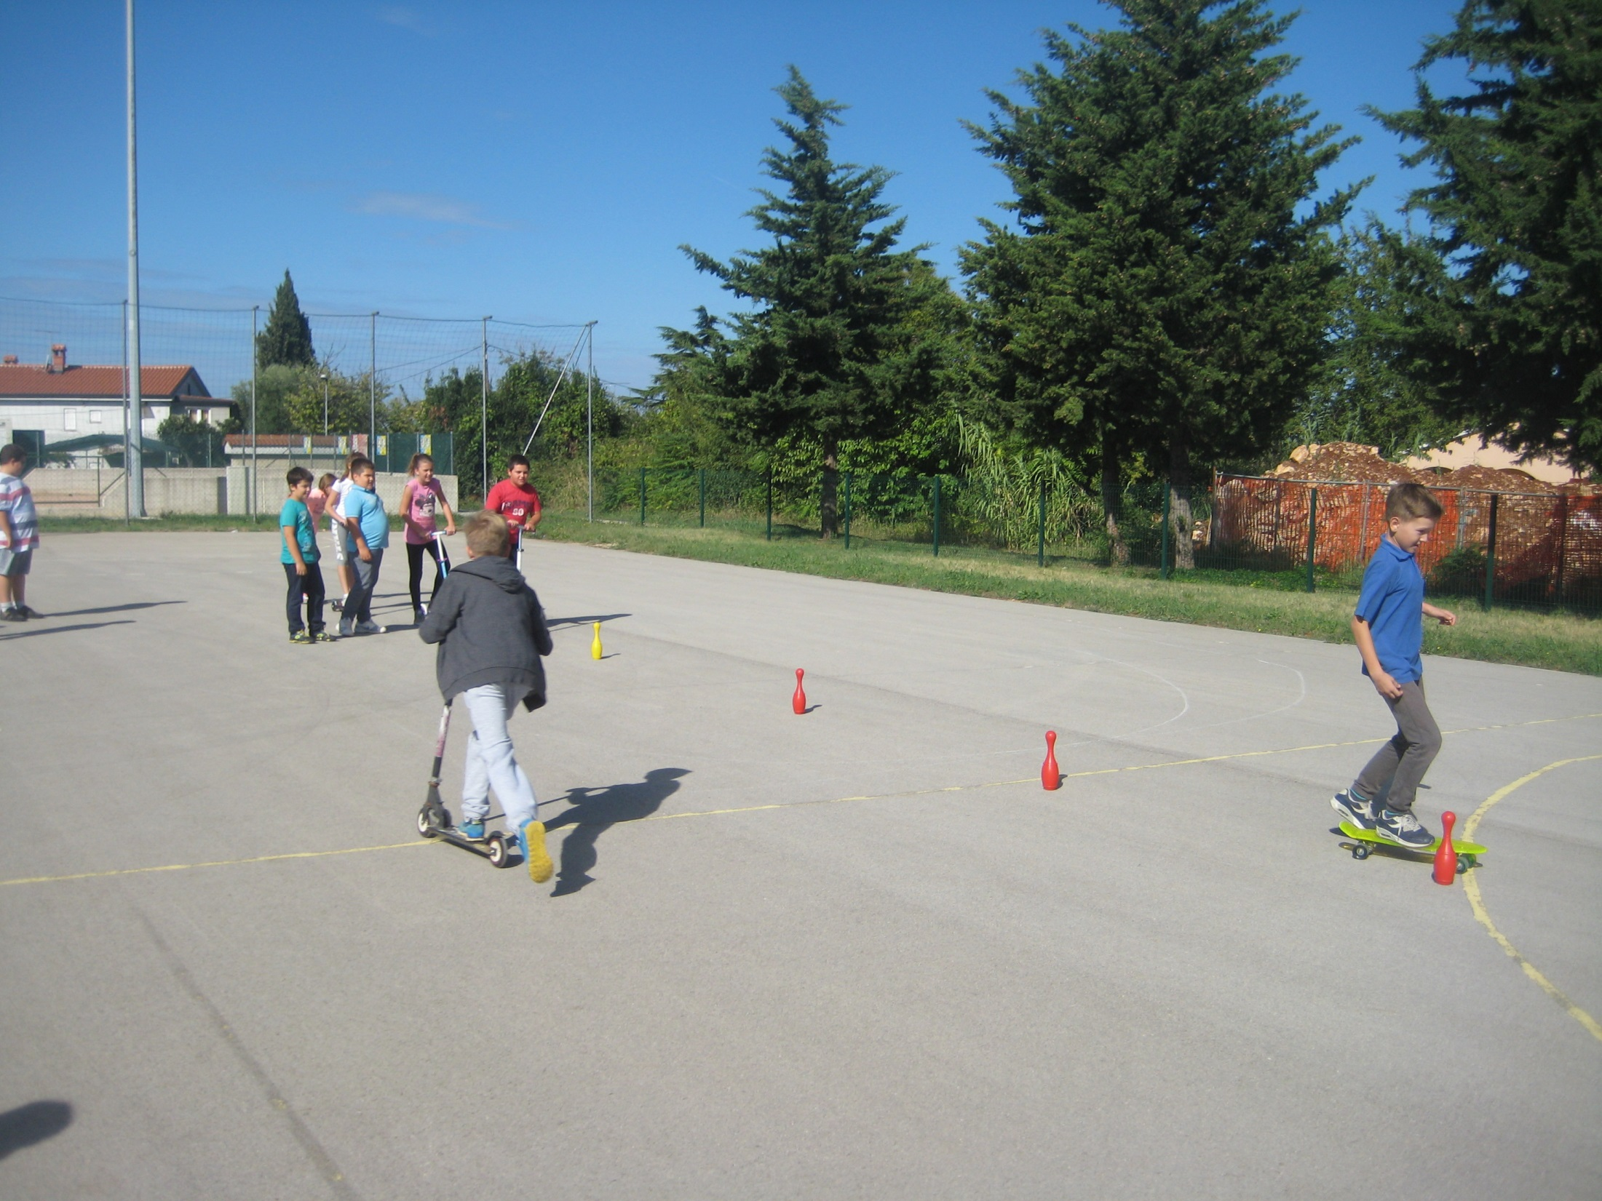

Slide 4
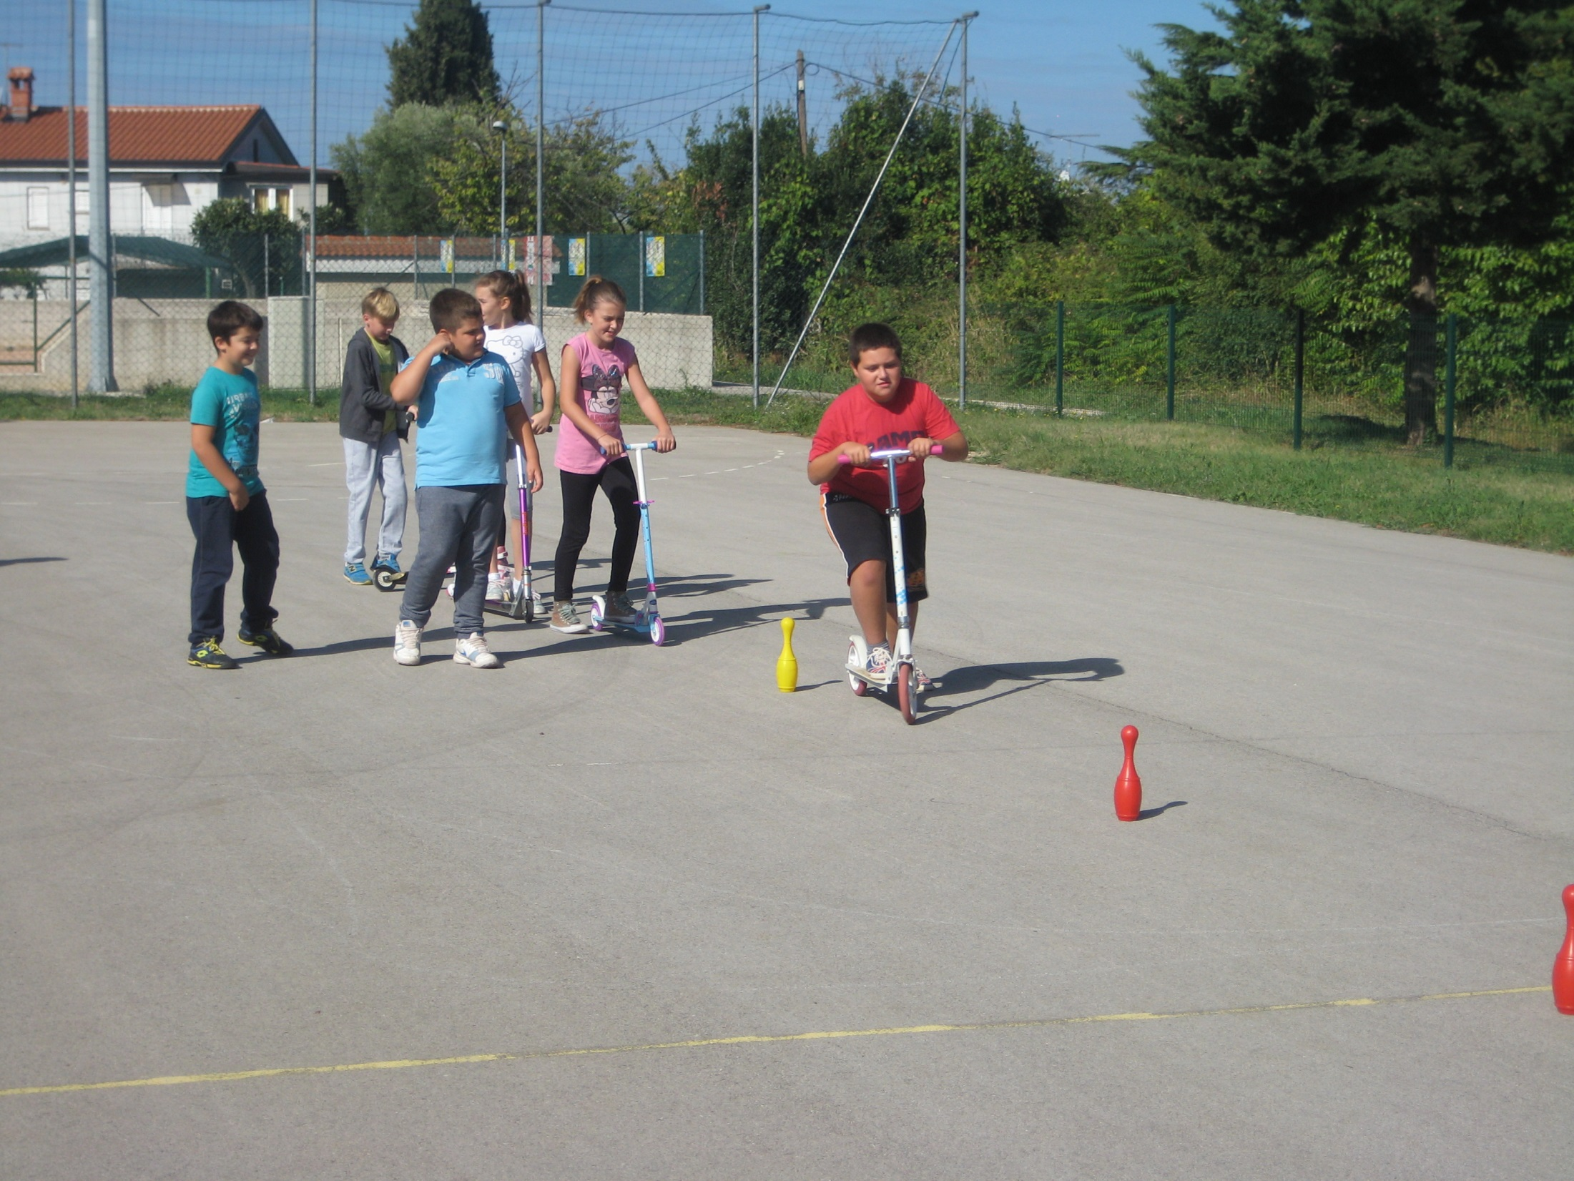
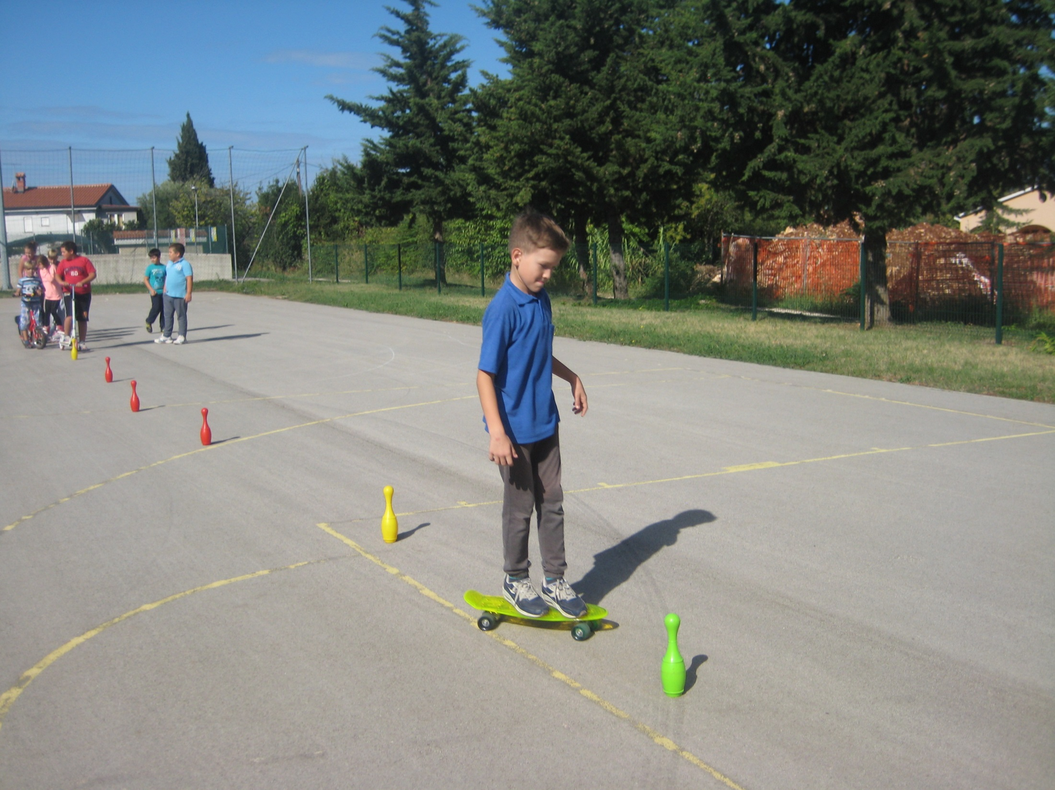

Slide 5
